Slide 1
Slovenské národné obrodenie

Slide 2
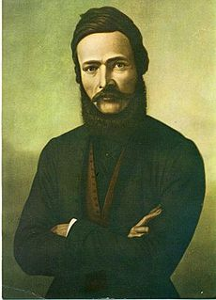
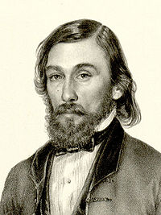
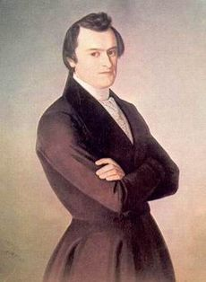
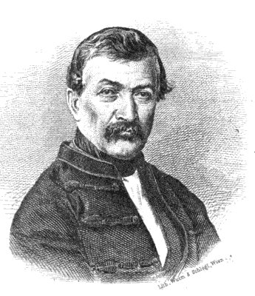
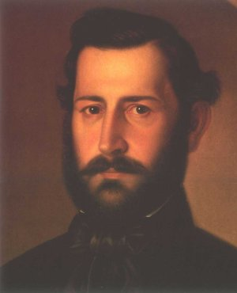
3. etapa 1835- 1848
nástup mladej generácie = štúrovci - Ľudovít Štúr,
J. M. Hurban, M. M. Hodža, S. Chalupka, J. F. Rimavský, J. Kráľ, Ctibor Zoch, Augustín Horislav Škultéty...
Jadrom mladoslovenského hnutia bolo evanjelické lýceum v BA, kde od roku 1803 existovala Katedra reči a literatúry československej

Slide 3
najaktívnejšia a najvýznamnejšia bola Spoločnosť československá
vznikla r.1829 pri Katedre reči a literatúry československej na Ev.lýceu v BA (zakladatelia Karol Štúr a Samo Chalupka)
V roku 1835 sa predsedom spolku stal Ľ. Štúr
V roku 1836 sa konala vychádzka na hrad Devín (symbol dávnej minulosti Slovanov). Na hrade prisahali vernosť slovenskému národu a prijali mená Štúr – Velislav, Hodža a Hurban - Miloslav.
Štúrovci navštevovali kraje a sledovali stav národného hnutia v rôznych regiónov.
Ľ. Štúr sa stáva námestníkom profesora Palkoviča na Katedre reči a literatúry československej
V 30. rokoch prijal uhorský snem viacero zákonov na posilnenie maďarizácie, čo pocítili slovenskí aktivisti. Slovenskí evanjelici v roku 1942 požiadali panovníka petíciou – Slovenský prestolný prosbopis, aby sa maďarizácia zmiernila. To nahnevalo promaďarských evanjelikov a Štúr bol z funkcie odvolaný.
I naďalej sa uskutočňujú tajné schôdzky na Devíne

Slide 4
40. roky 19. storočia
stupňovanie maďarizácie (Ľudovít Košut)
Ľ. Košút bol hlavný maďarský politik a poslanec, ktorý presadzoval tvrdý postup maďarizácie.
obranná činnosť slovenských národovcov – v júni 1842 petícia Slovenský prestolný prosbopis (panovníkovi) –
žiadosť zrušiť maďarizačné zákony, kultúrne a jazykové požiadavky
Viedeň nemala záujem riešiť ich problémy

Slide 5
Štúrov program
vychádzal z legálnych foriem národnej práce:
národná výchova mládeže = snaha Ľ. Štúra získať profesúru na Evanjelickom lýceu v Bratislave
zriadenie vedeckej inštitúcie – slovenskej akadémie
zastúpenie Slovákov na uhorskom sneme
zjednotenie Slovákov v otázke jazyka
vydávanie politických novín

Slide 6
2. kodifikácia spisovného jazyka
r.1843 – Hlboké – Hurbanova fara- Ľ. Štúr,
J. M. Hurban, M. M. Hodža
povýšenie slovenčiny na celonárodný jazyk – základ tvorilo stredoslovenské nárečie, fonetický princíp
dôvody uzákonenia spisovnej slovenčiny zhrnuté v diele Nárečja slovenskuo alebo potreba písaňja v tomto nárečí,
kodifikačné dielo Náuka reči slovenskej
1. kniha, kt. vyšla v štúrovčine – 2. ročník almanachu Nitra, ktorý vydával J.M. Hurban, 1. báseň Duma bratislavská od Janka Kráľa

Slide 7
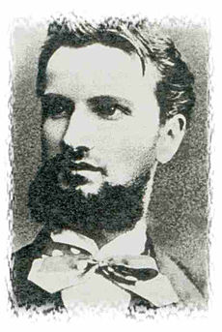
aktivita Ľ. Štúra sa nestretla s pochopením uhorskej vlády ⇒ Ľ. Štúr bol zbavený profesorského miesta
na protest 22 študentov lýcea z Bratislavy do Levoče r.1844
Janko Matúška vtedy napísal text hymnickej piesne „Nad Tatrou sa blýska“ na melódiu ľudovej piesne Kopala studienku
Janko Matúška
(1821 – 1877)

Slide 8
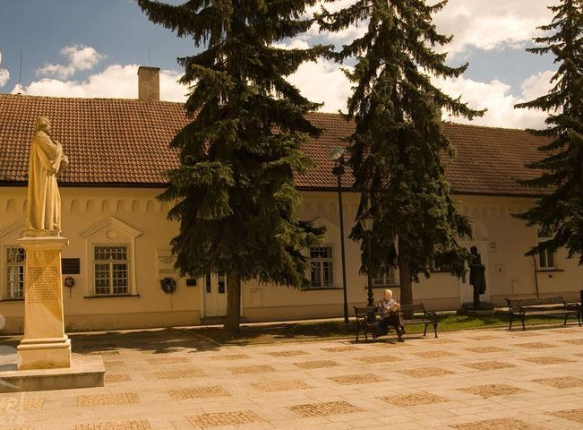
z Hodžovej iniciatívy bol v auguste 1844 založený v Liptovskom Sv. Mikuláši kultúrno-vzdelávací spolok Tatrín, M.M. Hodža sa stal jeho 1. predsedom
Tatrín:
edičná činnosť,
podporná činnosť študujúcej mládeže, podpora a zjednocovanie spolkovej činnosti

Slide 9
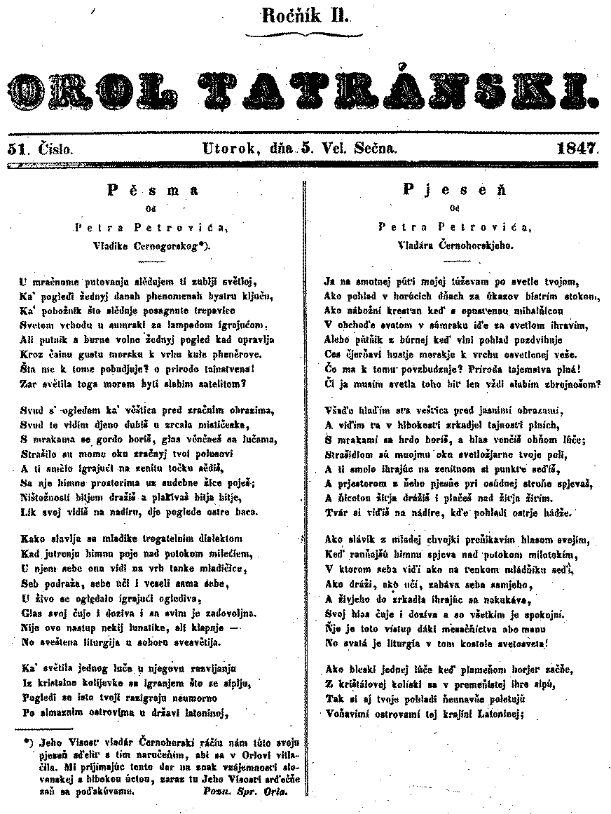
r.1845 – Slovenskje národnje noviny s literárnou prílohou Orol tatránski /BA/, pomoc pri vypracovaní 1. slovenského politického programu, drobná práca medzi ľudom

Slide 10
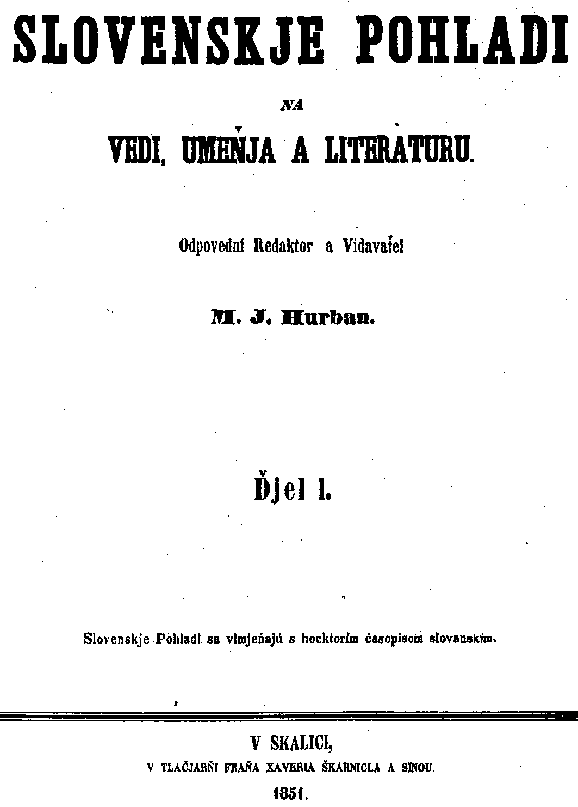
v r. 1846 začal Hurban vydávať literárno – vedecký časopis Slovenskje pohľadi na vedi, umeňja a literaturu

Slide 11
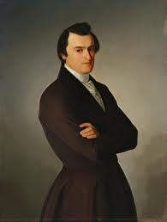
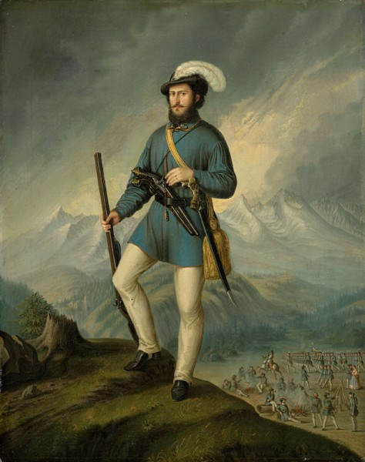
v 40. rokoch 19. st. sa sformovala aj zakladateľská generácia slovenského výtvarného umenia: Jozef Božetech Klemens, Peter Michal Bohúň
J. B.Klemens:
Portrét M.M.Hodžu
P.M.Bohúň: Janko Francisci ako kapitán slovenských dobrovoľníkov

